Slide 1

ОДЕСЬКИЙ НАЦІОНАЛЬНИЙ МЕДИЧНИЙ УНІВЕРСИТЕТ
Кафедра гістології, цитології, ембріології та патологічної морфології з курсом судової медицини
Лекція №13
Травна система. Травна трубка. Травні залози.
Спеціальність: 222 «Медицина»

Slide 2
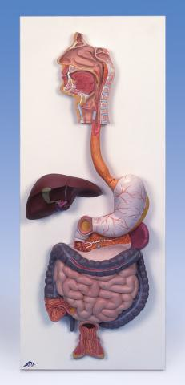
Травна система включає:
Травлення - процес хімічної та механічної обробки їжі з подальшим всмоктуванням продуктів її розчеплення, що забезпечує пластичні та енергетичні потреби організму.
1.Травна трубка:
Порожнина рота
Глотка
Стравохід
Шлунок
Тонкий та товстий кишечник
2.Травні залози:
Печінка
Підшлункова залоза
Слинні залози
Залози слизової та підслизової оболонок органів, що входять до травної трубки.

Slide 3
В травній системі виділяють три основних відділи:
Передній – ротова порожнина, глотка, стравохід;
Функція - механічна обробка їжі.
Середній – шлунок, тонка кишка та частина товстої кишки (до каудальної частини);
Функція - хімічна обробка їжі, всмоктування продуктів розчепления і формування калових мас.
Задній – каудальна частина прямої кишки.
Функція - евакуація залишків їжі.

Slide 4
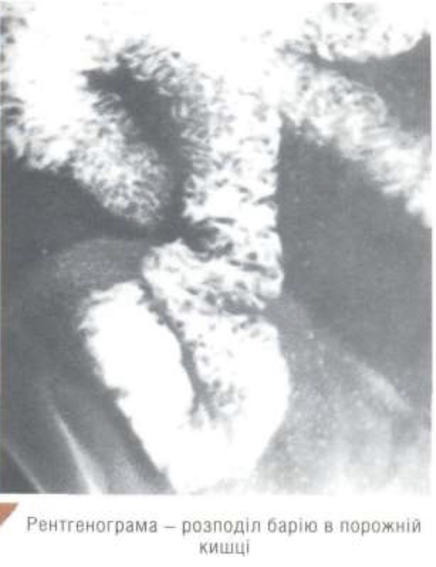
Відділи травної трубки добре виявляються у живої людини при рентгенологічному дослідженні, коли вони наповнені водневою сумішшю сірчанокислого барію. На рентгенограмах вивчають положення, форму, розміри, рельєф слизової оболонки та моторику різних відділів травної трубки, що дає змогу робити висновки про їх функціональний стан.

Slide 5
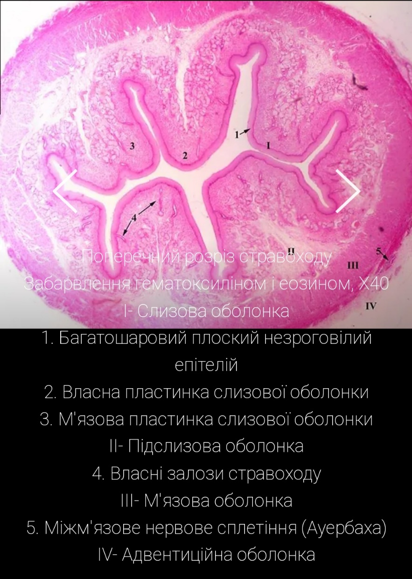
Стінка травної трубки включає 3 оболонки:
Слизова оболонка (tunica mucosa);
М’язова оболонка (tunica muscularis);
Адвентиційна (tunica adventitia) або серозна оболонка (tunica serosa).

Slide 6
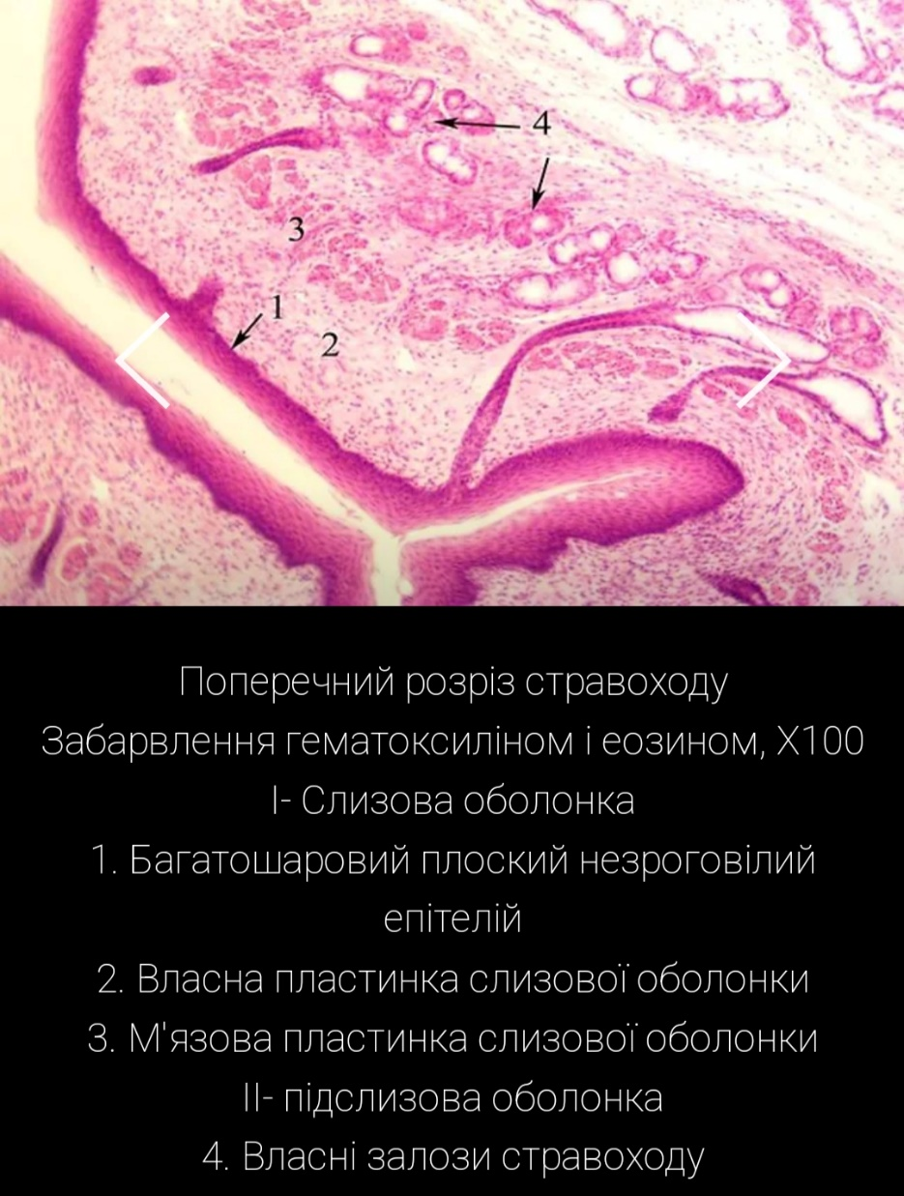
Функціональна спеціалізація шарів кишкової трубки:
Слизова оболонка включає такі пластинки:
Епітеліальна пластинка – епітелій;
Власна пластинка – пухка волокниста сполучна тканина;
М’язова пластинка – гладка м’язова тканина вісцерального типу.
Підслизова основа (пухка сполучна тканина).

Slide 7
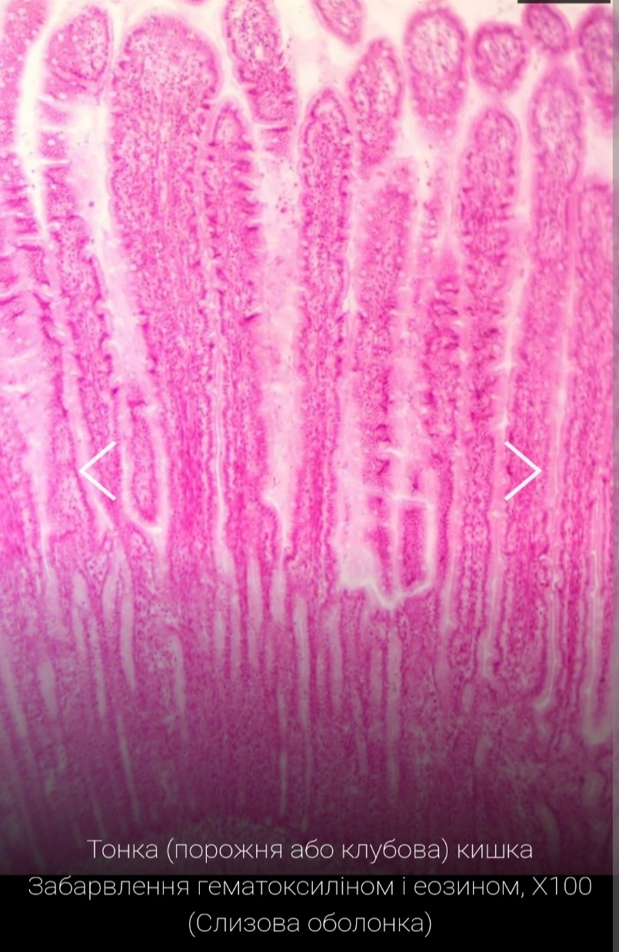
Особливістю слизової оболонки є здатність до секреції слизу.
Слиз зволожує поверхню епітелію, сприяє проходженню їжі та забезпечує механічний та хімічний захист епітелію.
В товщі пристінкового слизу відбувається пристінкове травлення.
Слиз виробляють:
клітини, що входять до покривного епітелію (шийкові мукоцити та мукоцити шлункових залоз, келихоподібні клітини кишечника)
Слизові залози

Slide 8
Епітеліальна пластинка слизової оболонки ШКТ
Відділ ШКТ | Орган | Функція | Епітелій
Передній | Ротова порожнина | Механічна обробка їжі | Багатошаровий плоский незроговілий або частково зроговілий
 | Глотка | Секреція слизу, проведення їжі
 | Стравохід
Середній | Шлунок | Секреція соляної кислоти та ферментів | Одношаровий циліндричний (високий призматичний)
 | Тонкий кишечник | Всмоктування поживних речовин
 | Товстий кишечник | Секреція слизу, всмоктування води
Задній | Каудальна частина прямої кишки | Евакуація залишків їжі | Багатошаровий плоский незроговілий

Slide 9
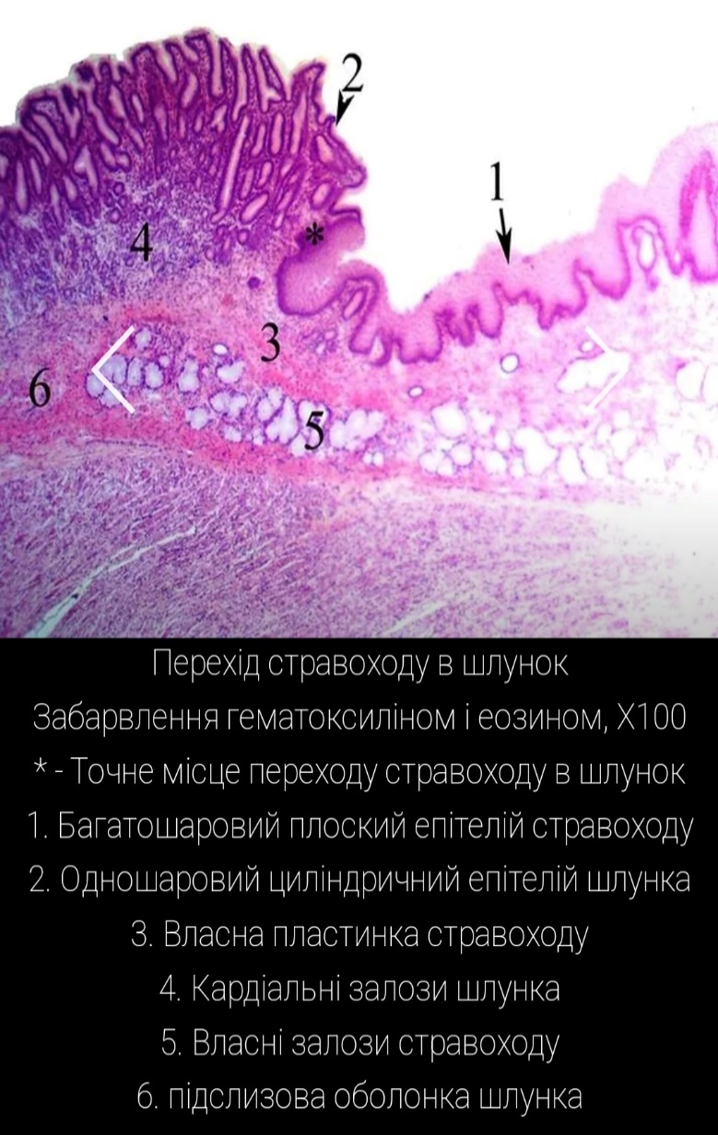
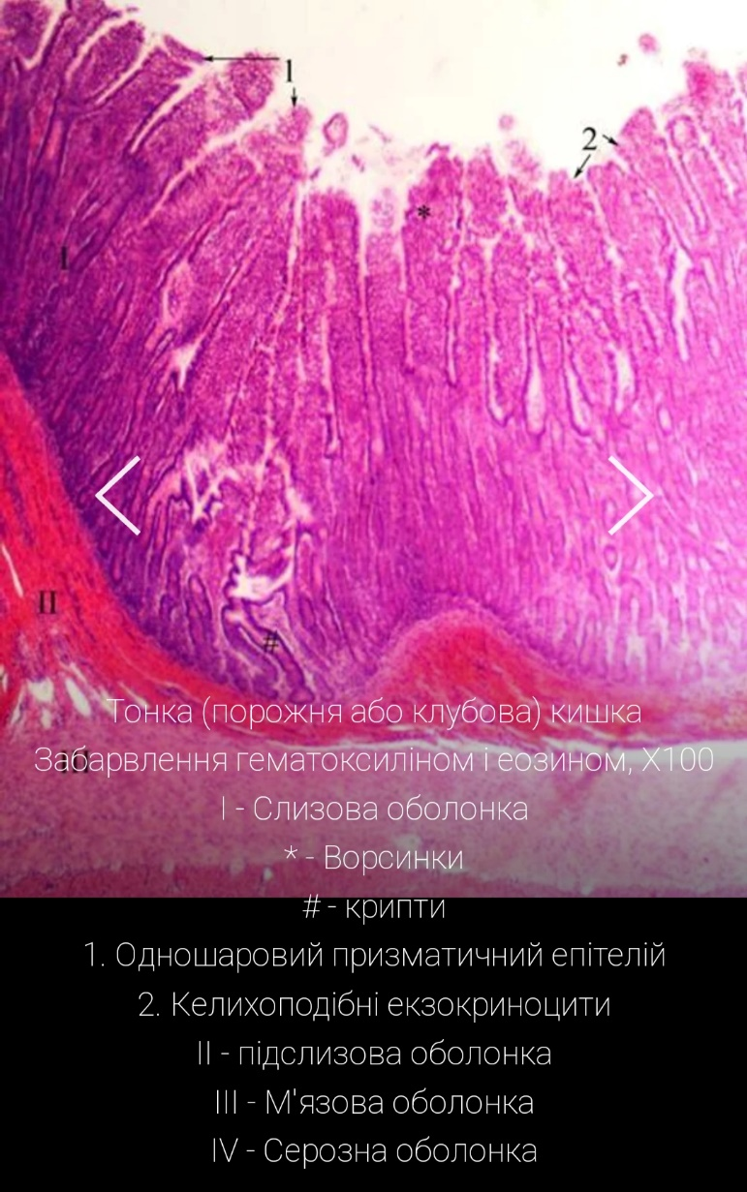
Таким чином, морфологічний тип епітелію залежить від функцій та від відділу ШКТ:
в передньому та задньому відділах – багатошаровий плоский незроговілий,
в середньому – одношаровий циліндричний);

Slide 10
Слизова оболонка
Власна пластинка:
утворена пухкою волокнистою сполучною тканиною
містить кровоносні і лімфатичні судини, нервові волокна, лімфоїдну тканину.
можуть знаходитись залози.
М’язова пластинка – утворена гладкою м’язовою тканиною (1-3 шари):
бере участь в утворенні та зміні поверхневого рельєфу слизової.
відсутня у ротовій порожнині.
Підслизова основа – утворена пухкою волокнистою сполучною тканиною.
кровоносні судини,
нервові сплетення (Шабадаша, Мейснера),
лімфоїдна тканина,
залози (в стравоході, 12-палій кишці).
Утворює основу (каркас) складок слизової та забезпечує рухомість слизової відносно м’язової оболонки.

Slide 11
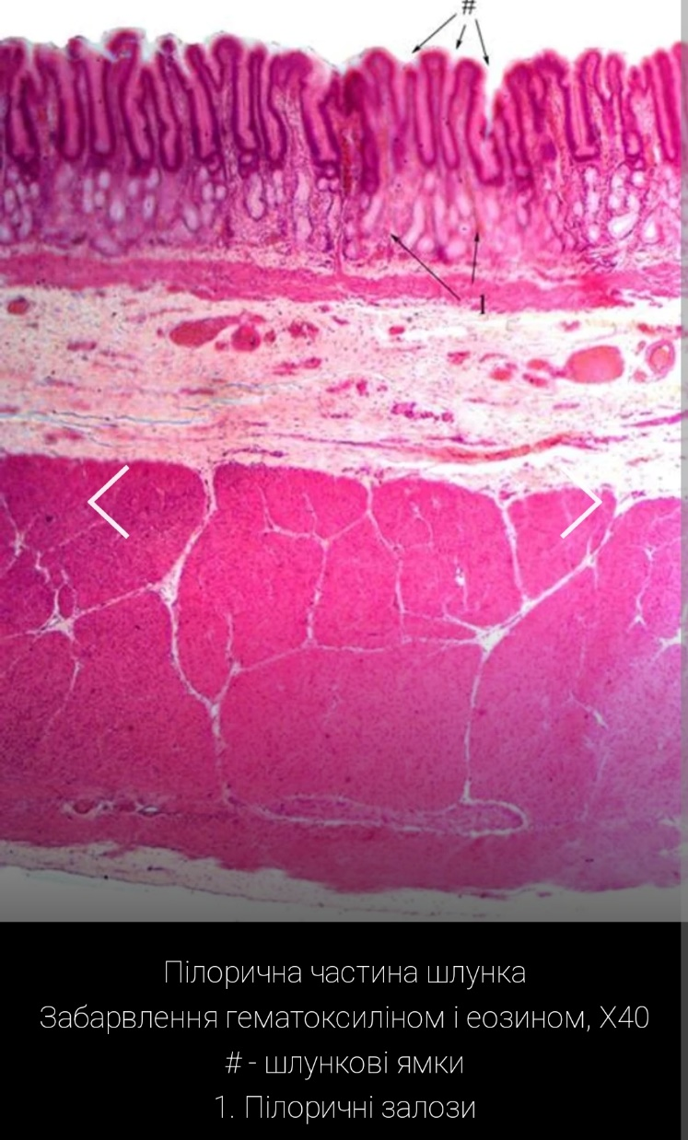
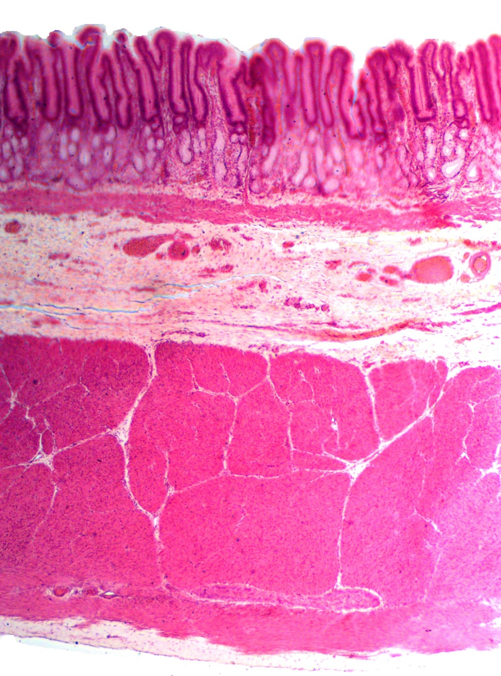
М’язова оболонка
Утворена м’язовою тканиною:
Посмугованою скелетною – в передньому (крім нижніх 2/3 стравоходу) та в задньому відділах ШКТ;
Гладкою – в середньому відділі ШКТ та в нижніх 2/3 стравоходу.

Slide 12
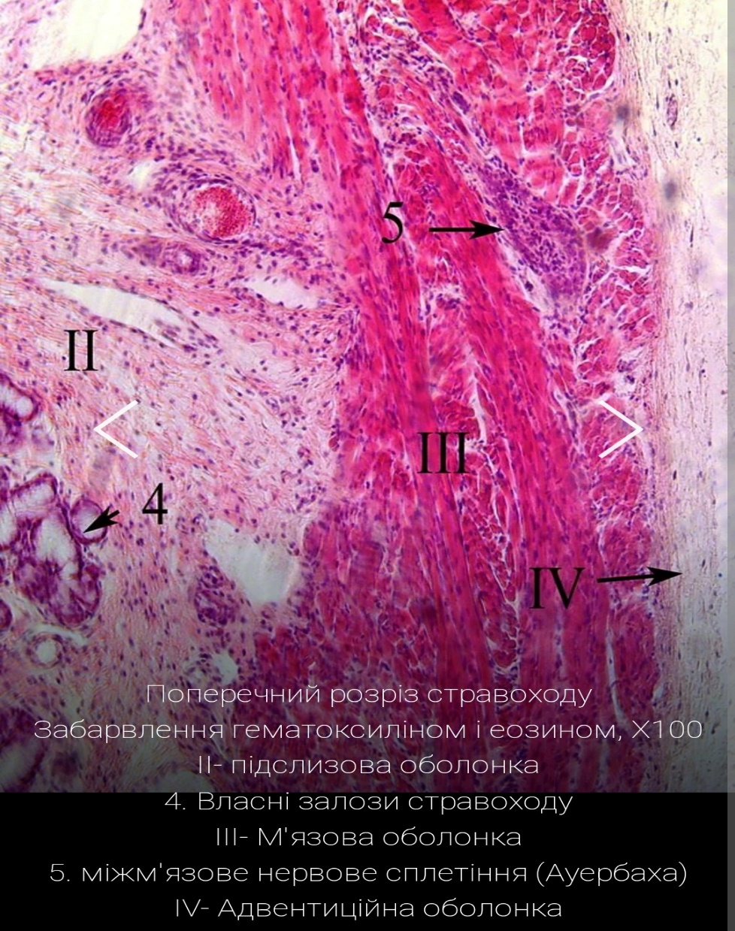
М’язова оболонка
Має 2 шари*:
Внутрішній – циркулярний.
Зовнішній – поздовжній.
*крім шлунка, який має 3 шари – внутрішній косий, середній циркулярний, зовнішній поздовжній.

Slide 13
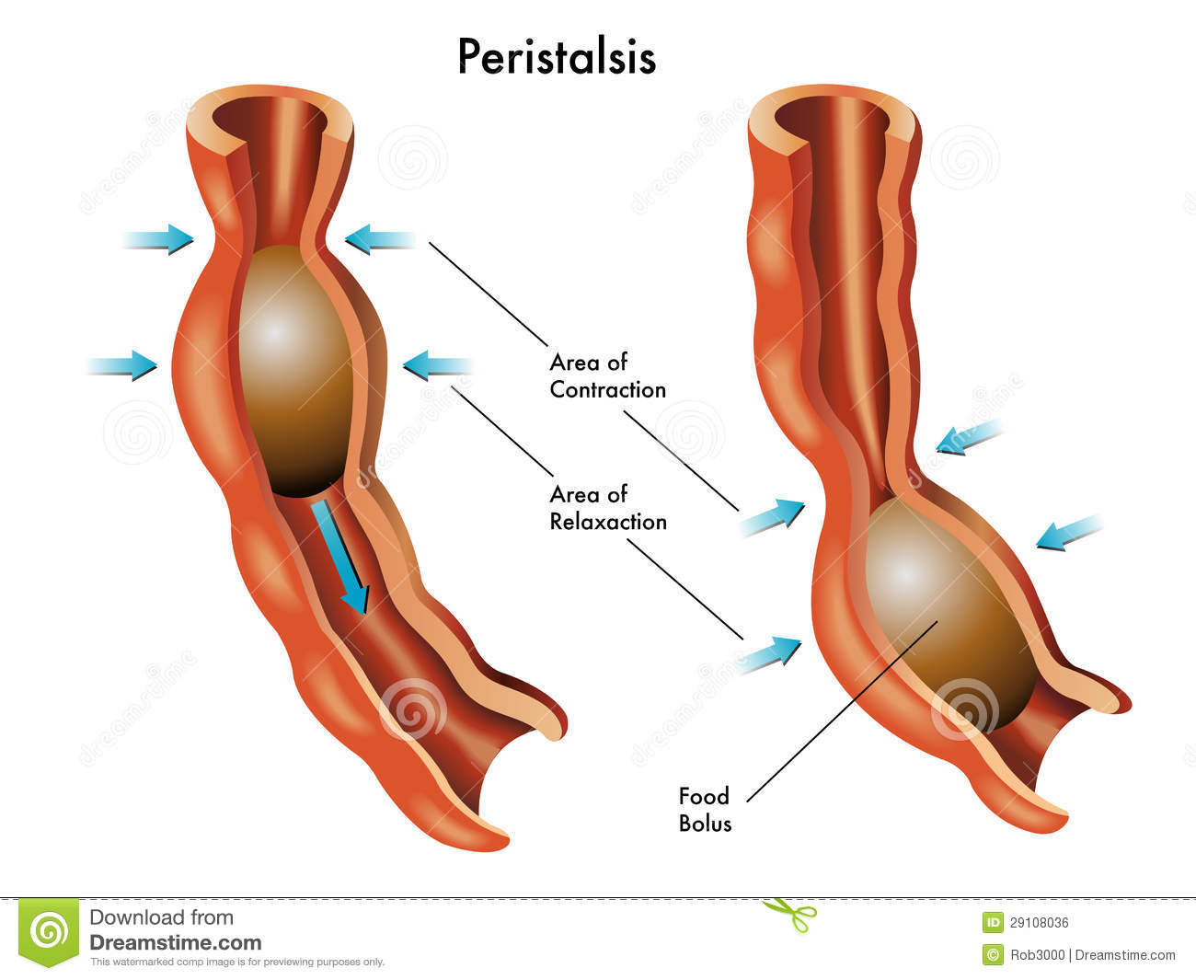
М’язова оболонка
Скорочення м’язової оболонки забезпечує перистальтику
Скорочення циркулярного шару звужує просвіт трубки.
Скорочення поздовжнього шару вкорочує та частково розширює просвіт.
Цей процес потрібний для перемішування їжі із травними соками, механічної обробки їжі та просування їжі по кишковій трубці.

Slide 14
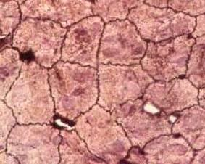
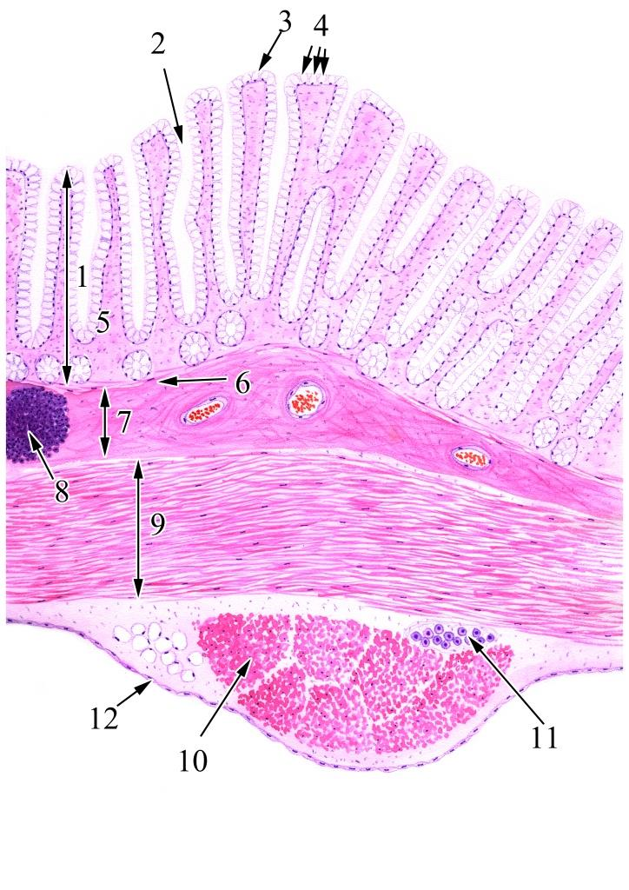
Зовнішня оболонка
Може бути:
Адвентиційна – якщо орган не вкритий очеревиною (передній (над діафрагмою) та задній відділ):
Представлена пухкою волокнистою сполучною тканиною.
Може містити жирову тканину.
В цій оболонці розташовані судини, нерви.
Серозна – якщо орган вкритий очеревиною (стравохід під діафрагмою та весь середній відділ):
Утворена пухкою сполучною тканиною з одношаровим епітелієм (мезотелієм) на поверхні.
Може містити жирову тканину.
В цій оболонці розташовані судини, нерви.

Slide 15
Нервовий апарат травної трубки
Між шарами м’язової оболонки розташоване м’язово-кишкове нервове сплетення – сплетіння Ауербаха, яке регулює моторику шлунково-кишкового тракту.
У підслизовій основі розміщене внутрішнє підслизове нервове сплетення – сплетіння Мейснера та зовнішнє (Шабадаша), які регулюють в основному секреторну функцію залоз.
представлений трьома вегетативними нервовими сплетіннями:
Підслизове (Мейснера)
Міжм’язове (Ауербаха)
Субсерозне (Шабадаша)

Slide 16
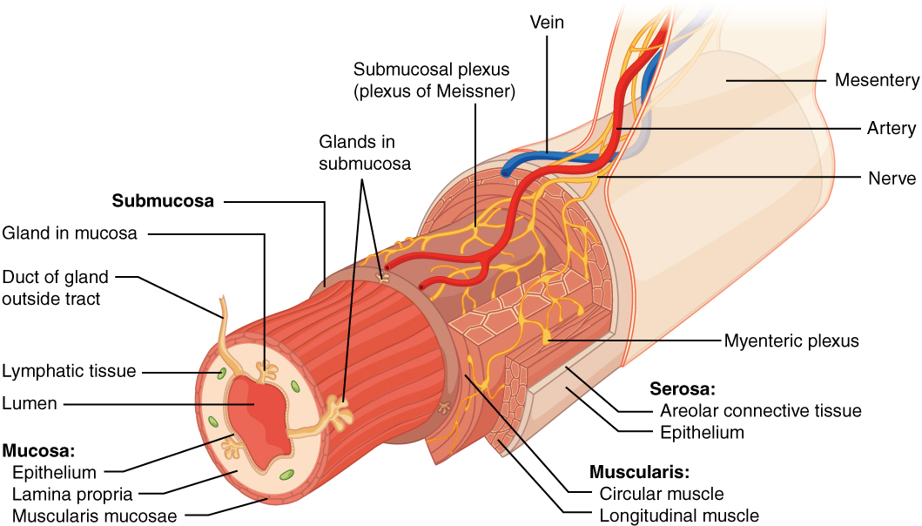
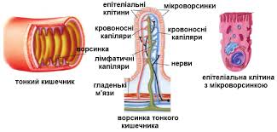
Кровопостачаннятравної трубки
Капілярні мережі в сполучній тканині розташовані у:
Власній пластинці слизової оболонки
Підслизовій основі
Між шарами м’язової оболонки
В адвентиційній оболонці або в сполучній тканині серозної оболонки.
У ворсинках тонкого кишечника формується власна капілярна мережа.

Slide 17
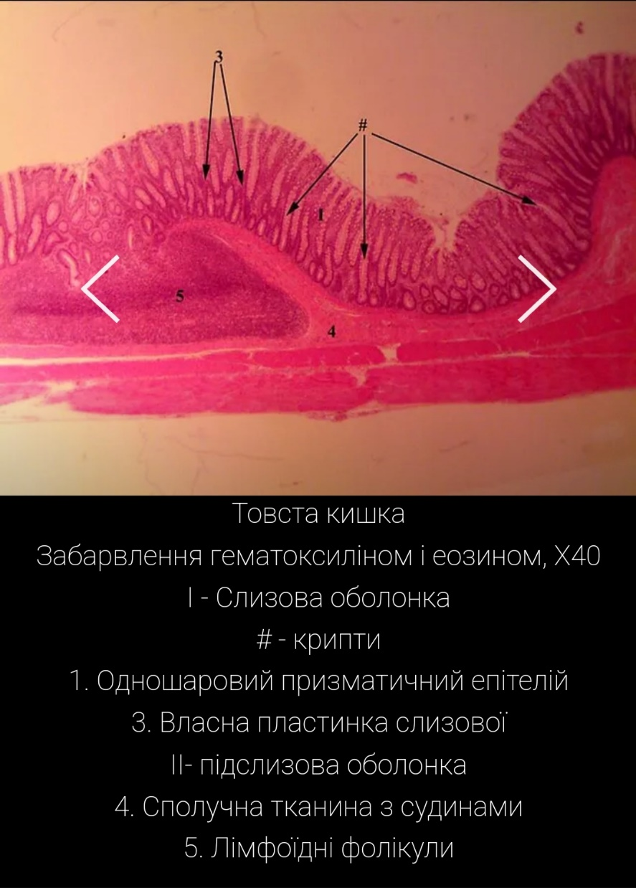
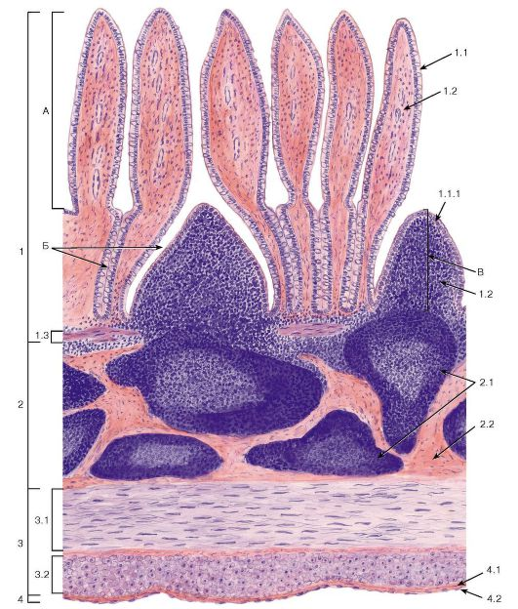
Імунний апарат травної трубки
Представлений GALT – gut associated lymphoid tissue – лімфоїдною тканиною, асоційованою зі слизовими оболонками, що включає:
Солітарні (одиночні) лімфоїдні фолікули;
Скупчення лімфоїдних вузликів – Пейєрові бляшки

Slide 18
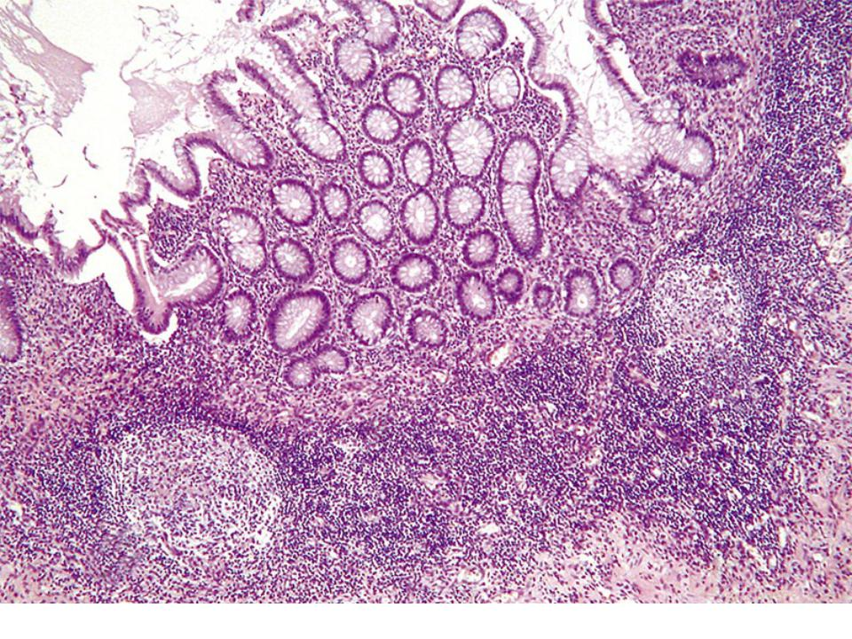
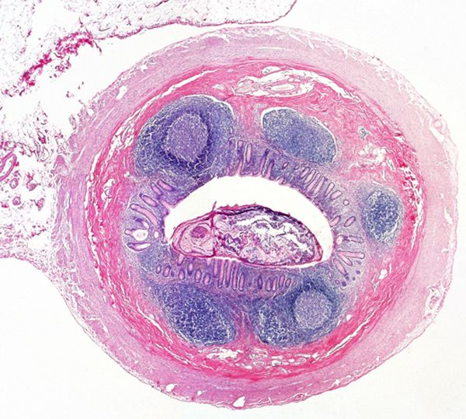
Пейєрові бляшки кишечника Апендикс

Slide 19
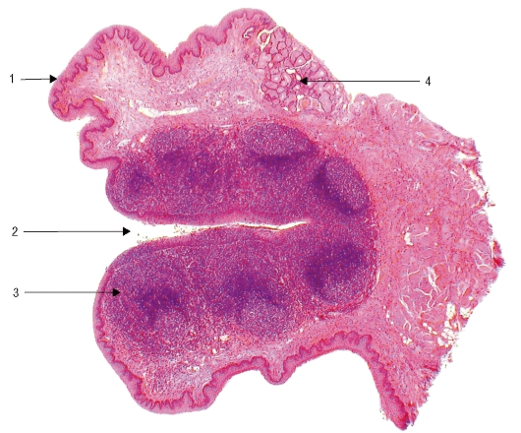
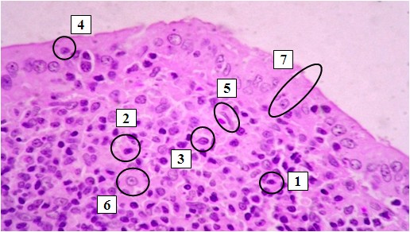
Мигдалики
Мигдалики формують глоткове кільце Пирогова-Вальдейєра (6 шт.):
2 піднебінних (запалення – тонзиліт);
2 трубних;
1 язиковий (корінь язика)
1 глотковий (розростання – аденоїди)
М-клітини
У епітелії, що вкриває бляшки, розташовані мікроскладчасті (М) клітини, які захоплюють антигени з просвіту травного каналу та передають їх лімфоцитам у вузлики:
містять поодинокі мікроворсинки;
їх плазмолема утворює численні заглибини (ямки і складки), в яких локалізуються лімфоцити.

Slide 20
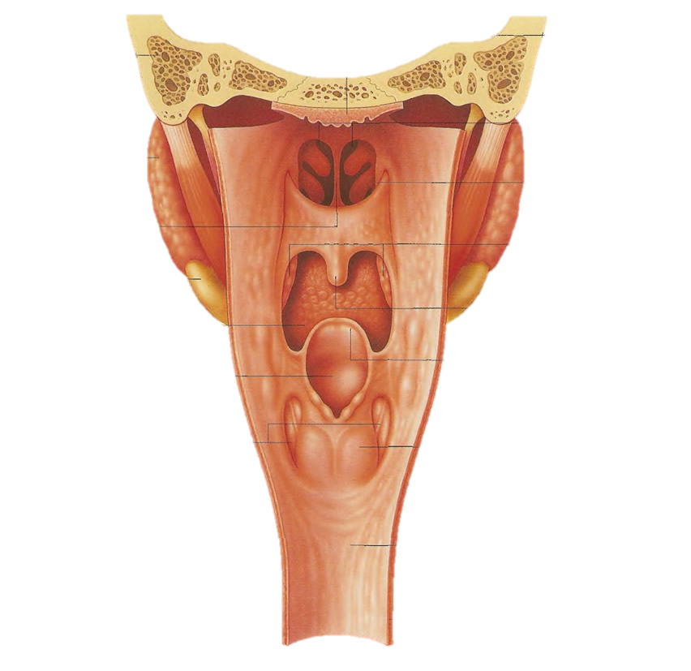
Глотка (носова, ротова, гортанна частини)
I. Слизова оболонка –
в носовому відділі вкрита одношаровим багаторядним війчастий (респіраторний тип);
в ротовому і гортанному – багатошаровий плоский незроговілий.
Підслизова пластинка – містить в носовому відділі трубні та глотковий мигдалики.
II. М’язова оболонка – утворена посмугованою м’язовою тканиною:
зовнішній циркулярний шар;
внутрішній поздовжній.
III. Адвентаційна оболонка – утворена пухкою волокнистою сполучною тканиною.

Slide 21
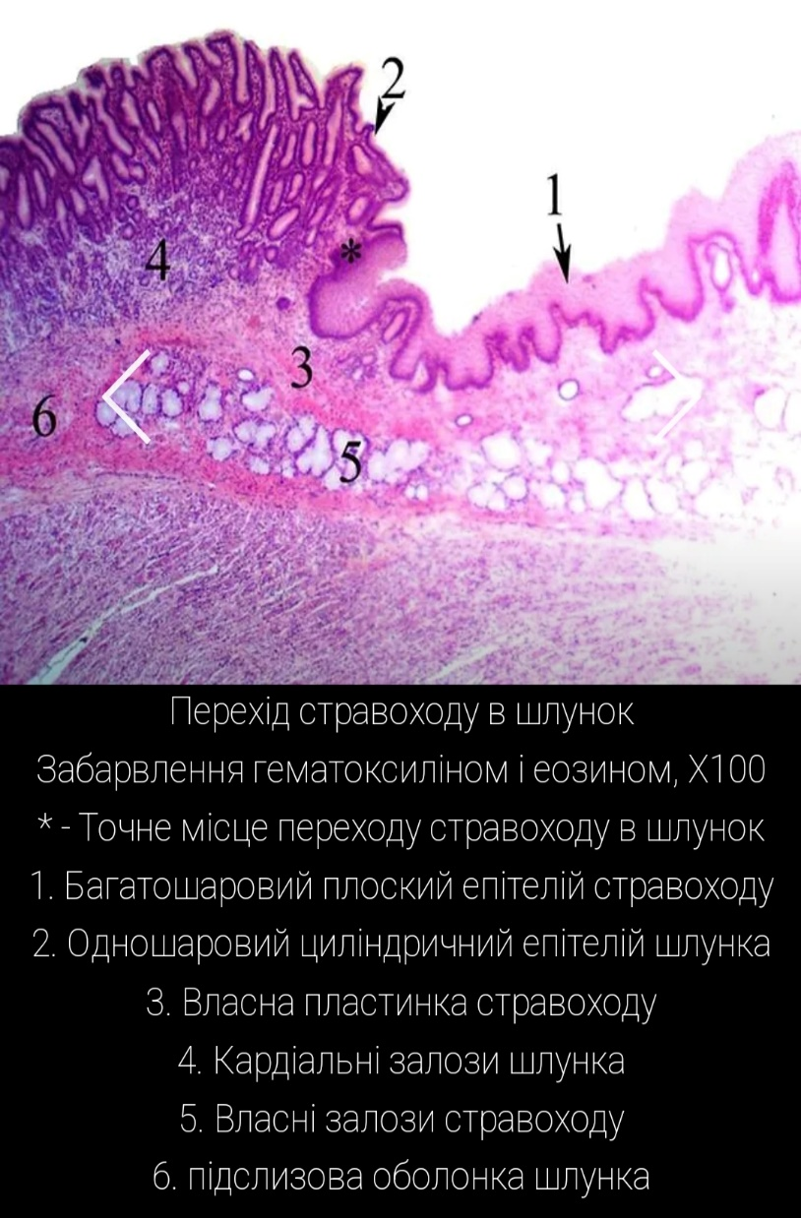
Стравохід
Функція – транспортування їжі
1. Слизова оболонка:
налічує 4 шари (епітелій, власна пластинка, м’язова пластинка, підслизова основа)
вкрита багатошаровим плоским незроговілим епітелієм, який з віком зроговіває;
слизова із підслизовою формують поздовжні складки;
Види залоз стравоходу:
Кардіальні – розташовані у власній пластинці слизової на рівні перстнеподібного хряща гортані у ділянці переходу стравоходу в шлунок, трубчасті або трубчасто-альвеолярні.
Типи клітин: мукоцити, ендокриноцити, поодинокі парієтальні клітини.
Власні – складні розгалужені альвеолярно-трубчасті, розташовані у підслизовій основі, виробляють слиз, який сприяє руху їжі, зволожує поверхню.

Slide 22

Стравохід
2. М’язова оболонка має три ділянки:
верхня третина – скелетна посмугована м’язова тканина
середня третина – поступовий перехід від скелетної до гладкої м’язової тканини
нижня третина – гладка м’язова тканина
Два шари:
Внутрішній циркулярний
Зовнішній поздовжній
3. Адвентиційна - крім черевного відділу стравоходу, що частково покритий очеревиною).

Slide 23
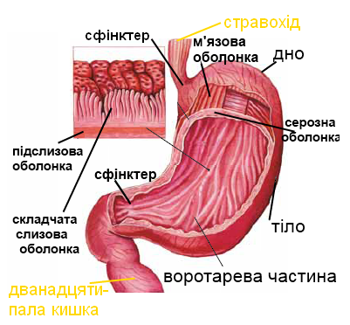
Шлунок
Має чотири анатомічні відділи:
Кардіальний відділ;
Дно;
Тіло;
Пілоричний відділ.
Має чотири оболонки:
Слизова;
М’язова;
Серозна.

Slide 24
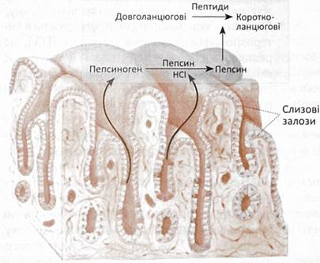
Шлунок
Функції шлунка:
- Механічна обробка (перемішування) і просування їжі;
- Хімічна обробка їжі шлунковим соком, який містить ферменти пепсин, хімозин, ліпазу і соляну кислоту;
- Секреція антианемічного фактора, яка сприяє всмоктуванню із їжі вітаміну В12;
- Всмоктування води, солей, моносахаридів, спирту;
- Екскреція продуктів обміну аміак, сечовина, алкоголь);
- Ендокринна – продукція гастрину, гістаміну, серотоніну, мотиліну.

Slide 25
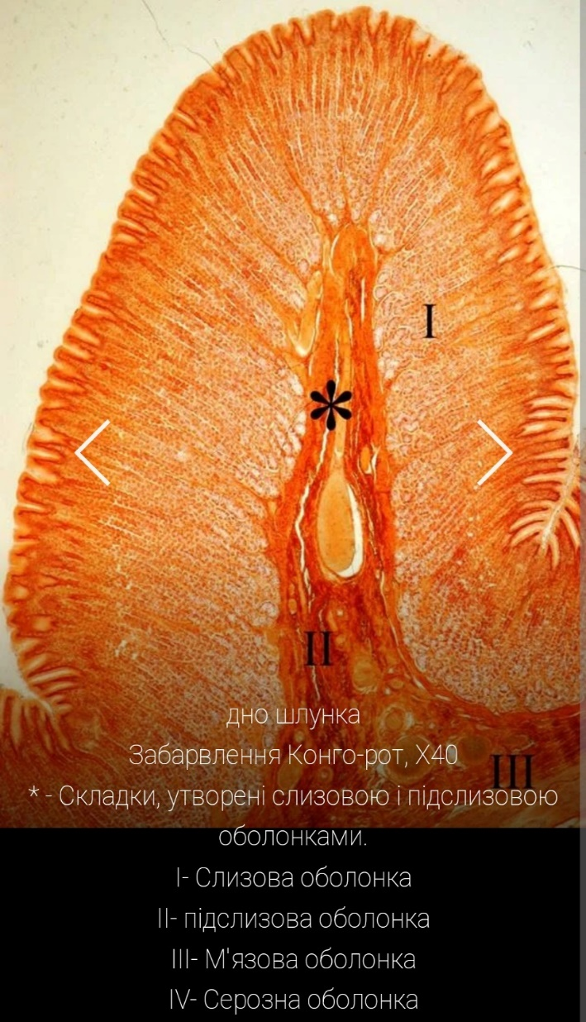
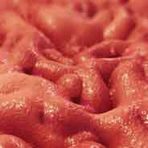
Шлунок
1. Слизова оболонка має 4 шари:
А) епітелій шлунка – одношаровий призматичний залозистий, епітеліоцити з ворсинками (захисна функція – слиз, бікарбонати).
Б) власна пластинка – пухка сполучна тканина, містить залози (власні, кардіальні, пілоричні).
В) м’язова пластинка
Г) підслизова основа – формує рельєф, утворюючи складки, поля, ямки.
В ній розміщені підслизові нервові сплетіння – зовнішнє (Шабадаша) та внутрішнє (Мейснера).

Slide 26

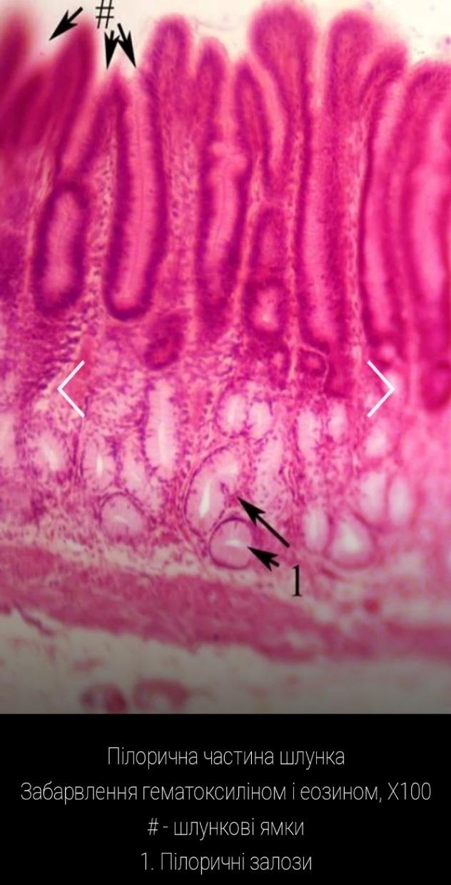

Slide 27
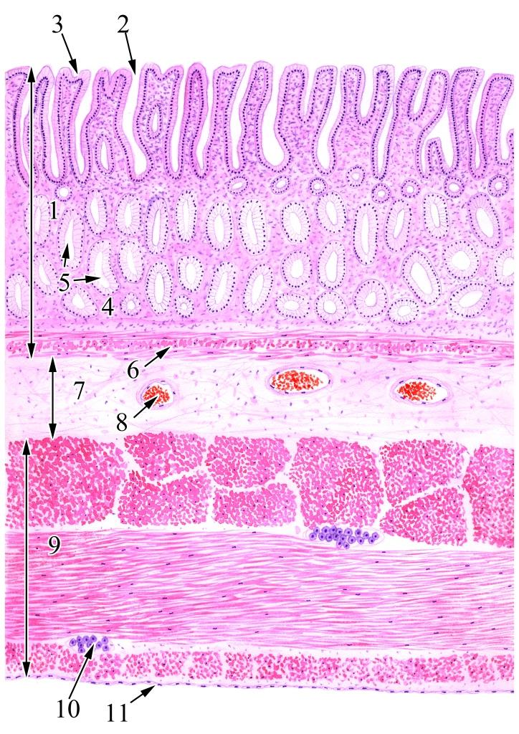
Шлунок
3. М’язова оболонка має три шари, між якими залягає нервове сплетіння Ауербаха:
внутрішній косий
середній циркулярний
зовнішній поздовжній
4. Серозна оболонка – шар сполучної тканини, на якій поверхнево розміщений шар мезотелію.

Slide 28
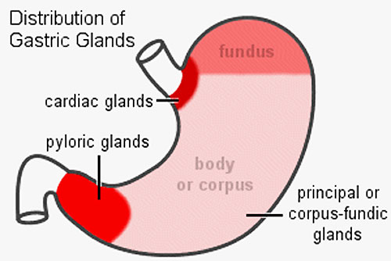
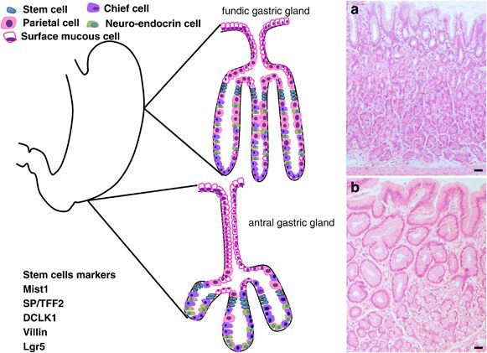
Шлункові залози
Розрізняють:
власні (фундальні) залози,
кардіальні (мукоцити, ендокринні клітини),
пілоричні (мукоцити, ендокринні клітини).

Slide 29
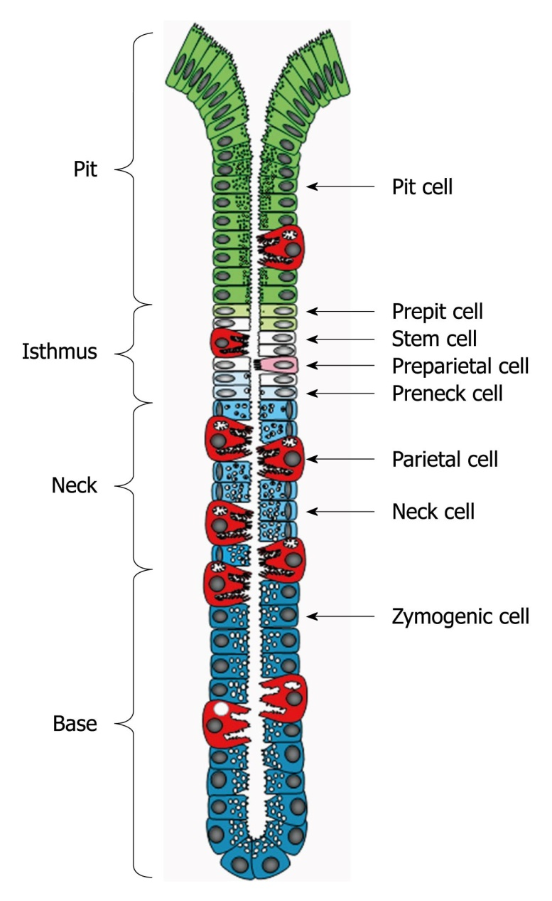
Власні шлункові залози
За будовою – прості трубчасті нерозгалужені.
В залозі розрізняють:
дно
тіло (секреторний відділ)
шийку
перешийок (вивідна протока)

Slide 30
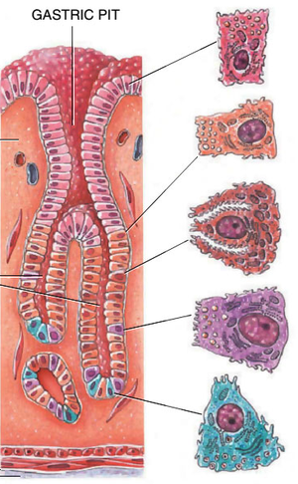
Клітинний склад власної шлункової залози
Поверхневі мукоцити (виробляють слиз)
Шийкові мукоцити (виробляють слиз, забезпечують регенерацію)
Парієтальні екзокриноцити (виробляють соляну кислоту та внутрішній фактор Касла)
Головні екзокриноцити (виробляють пепсиноген, хімозин та шлункову ліпазу)
Ендокринноцити (входить до складу APUD-системи, виробляють гормони)

Slide 31
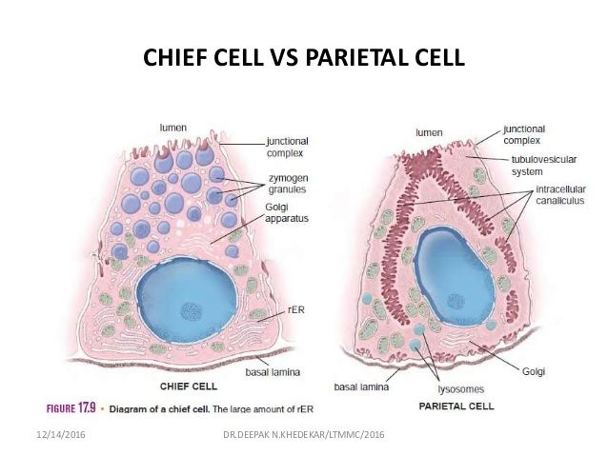
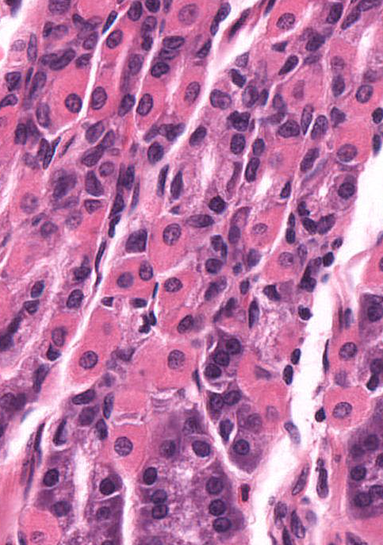

Slide 32
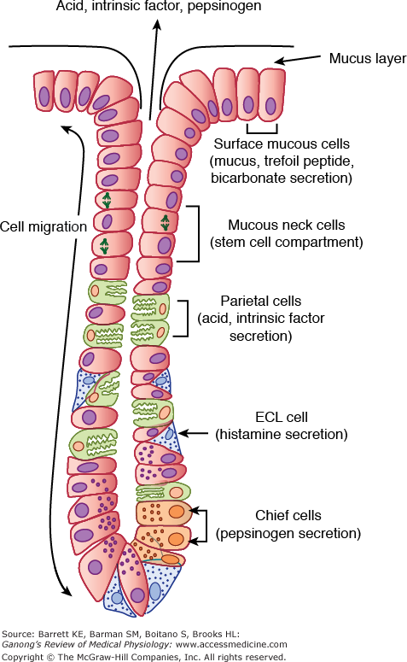
Ендокринні клітини шлунка:
Ентерохромаффінноподібні клітини (ECL-клітини) – виробляють гістамін,
G-клітини (26 %) – виробляють гастрин
D-клітини – виробляють соматостатин.

Slide 33
Клітинний склад шлункових залоз
Клітини | Головні (фундальні) залози | Кардіальні залози | Пілоричні залози
Мукоцити | + | + | +
Шийкові мукоцити | + | + | +
Парієтальні клітини | + | - | -
Головні клітини | + | - | -
Ендокринні клітини | + | + | +

Slide 34
Рис. Гістологічна будова шлунка
1. Слизова оболонка
2. Шлункові ямки
3. Одношаровий стовпчастий епітелій
4. Парієтальні клітини
5. Головні клітини
6. М’язова пластинка
7. Підслизова основа
8. Кровоносні судини
9. М’язова оболонка
10. Лімфатичнй вузлик
11. Серозна оболонка

Slide 35
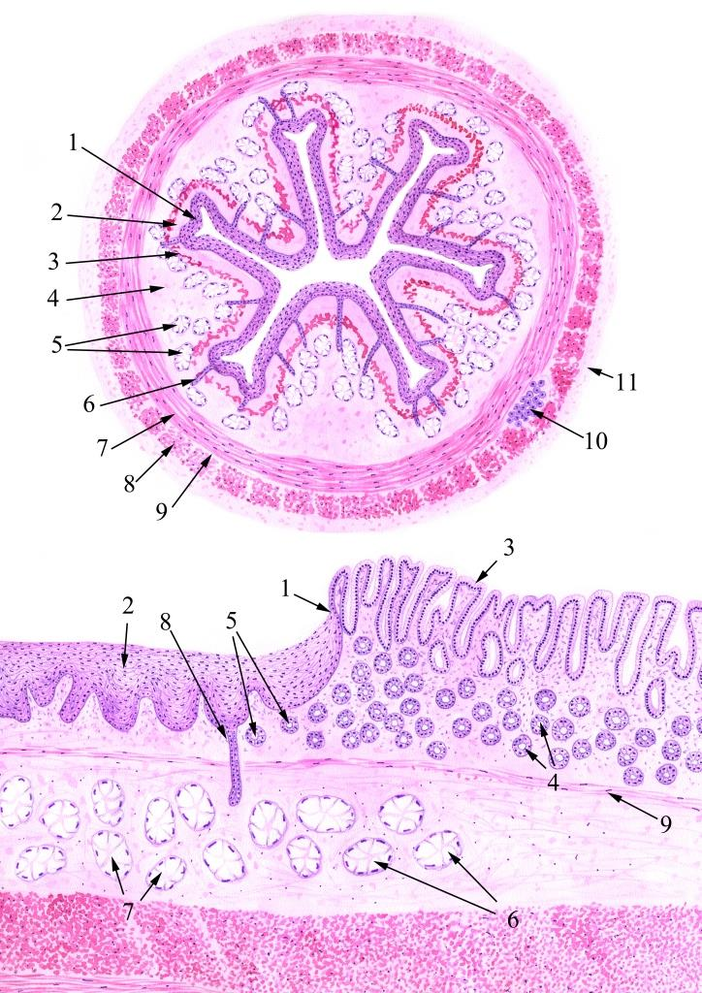
Рис. Перехід стравоходу в шлунок
1. Складки
2. Багатошаровий плоский незроговілий епітелій стравоходу
3. Одношаровий стовпчастий епітелій шлунку
4. Кардіальні залози шлунка
5. Кардіальні залози стравоходу
6. Власні залози стравоходу у підслизовій оболонці шлунка
7. Власні залози стравоходу у підслизовій оболонці стравоходу
9. М’язова пластинка слизової оболонки

Slide 36
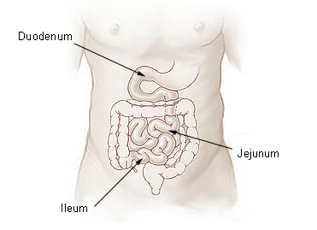
Тонкий кишечник
Функція:
Травлення
Всмоктування
Евакуація хімусу
Включає три відділи:
12-пала кишка (duodenum)
Порожня кишка (jejunum)
Клубова кишка (ileum)
Має такі оболонки:
Слизова;
М’язова;
Серозна.

Slide 37

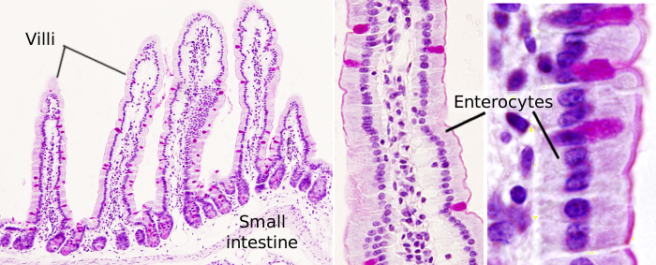
Тонкий кишечник
1. Слизова оболонка складається з 4 шарів:
1.Епітелій – одношаровий циліндричний.
2.Власна пластинка – пухка сполучна тканина.
3. М’язова пластинка – гладкі міоцити.
4. Підслизова основа.

Slide 38
Всмоктуванню поживних речовин сприяє збільшення поверхні за рахунок особливостей рельєфу слизової оболонки, який формує:
1.циркулярні складки – вирости слизової оболонки разом з підслизовою основою.
2. ворсинками
3. криптами.
Кишкові ворсинки - пальцевидні випинання слизової оболонки, утворені власною пластинкою і вкриті циліндричним епітелієм:
а) стовпчасті епітеліоцити;
б) келихоподібні клітини;
в) кишкові ендокриноцити;
Кишкові крипти (залози Ліберкюна) – трубчасті вростання епітелію у власну пластинку слизової оболонки.
а) клітини Панета
б) стовпчасті клітини з облямівкою та без облямівки
в) келихоподібні клітини
г) ендокриноцити

Slide 39
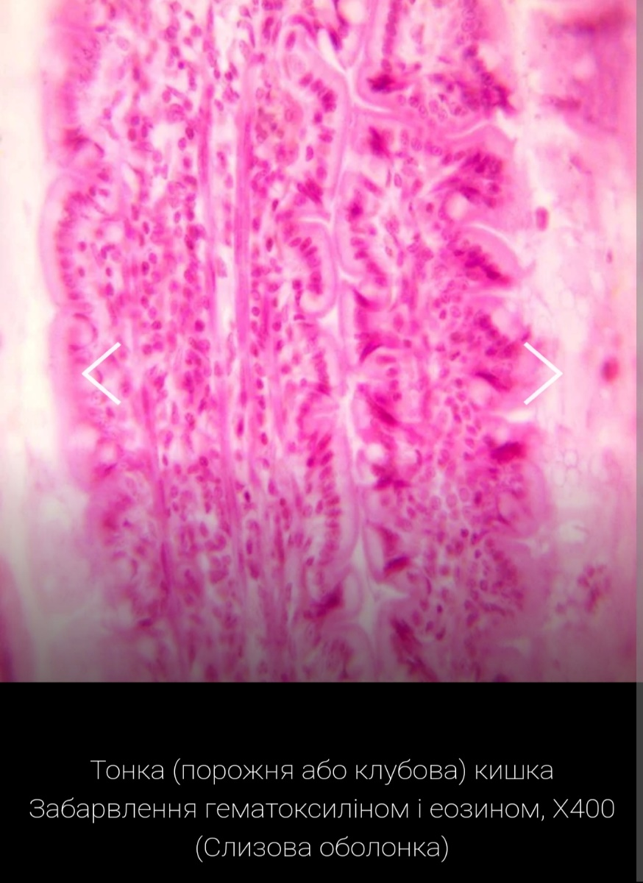


Slide 40
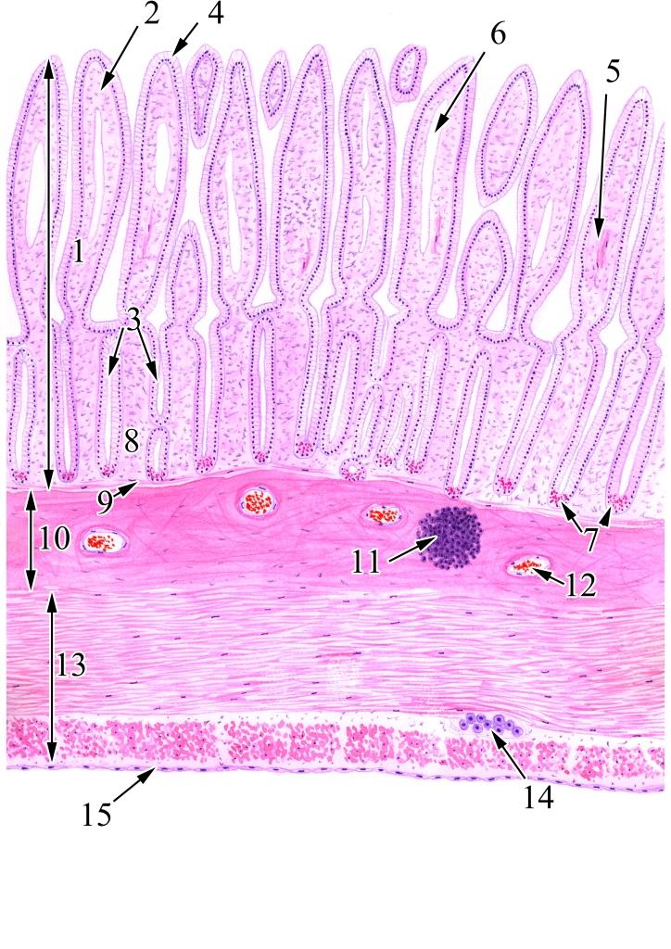
Тонкий кишечник
2. М’язова оболонка утворена 2-ма шарами гладких міоцитів (13):
внутрішній косо-циркулярний;
зовнішній косо-поздовжній .
Між обома шарами залягають прошарки сполучної тканини, багатої на судинно-нервові сплетення (14).
Функція – скорочення (перемішування та проштовхування хімусу у товсту кишку).
3. Зовнішня (серозна) оболонка – утворена сполучною тканиною, яку вкриває один шар мезотелію (15).

Slide 41
Клітинний склад кишкового епітелію
Крипта | Ворсинка
Клітини Панета | -
Стовпчасті епітеліоцити (з облямівкою та без облямівки) | Стовпчасті епітеліоцити (з облямівкою)
Келихоподібні клітини | Келихоподібні клітини
Ендокриноцити | Ендокриноцити

Slide 42
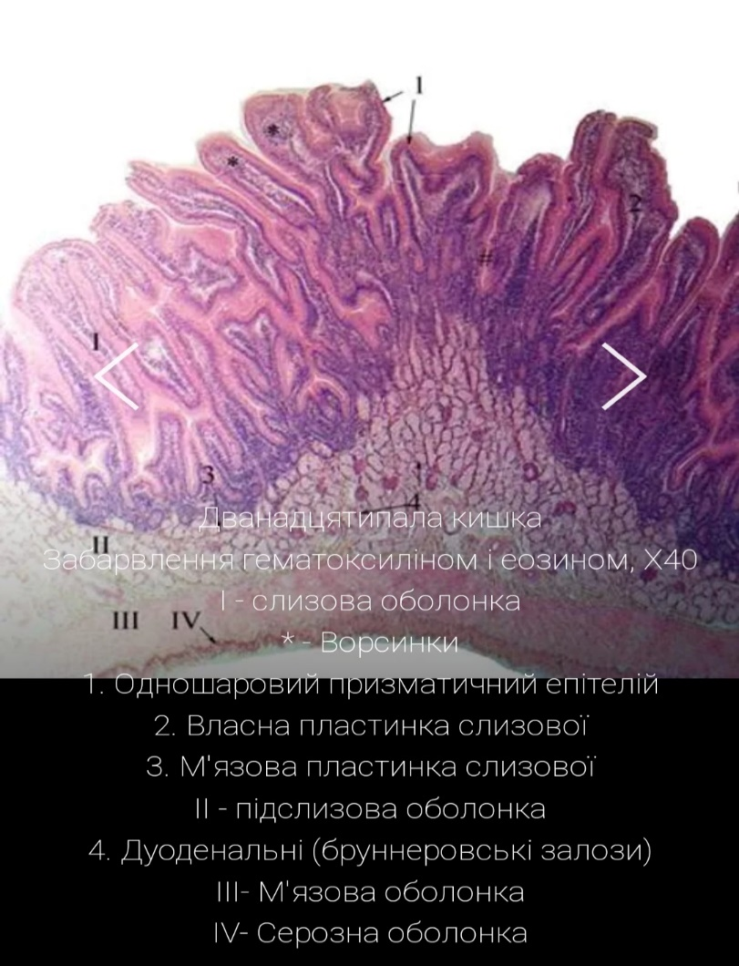
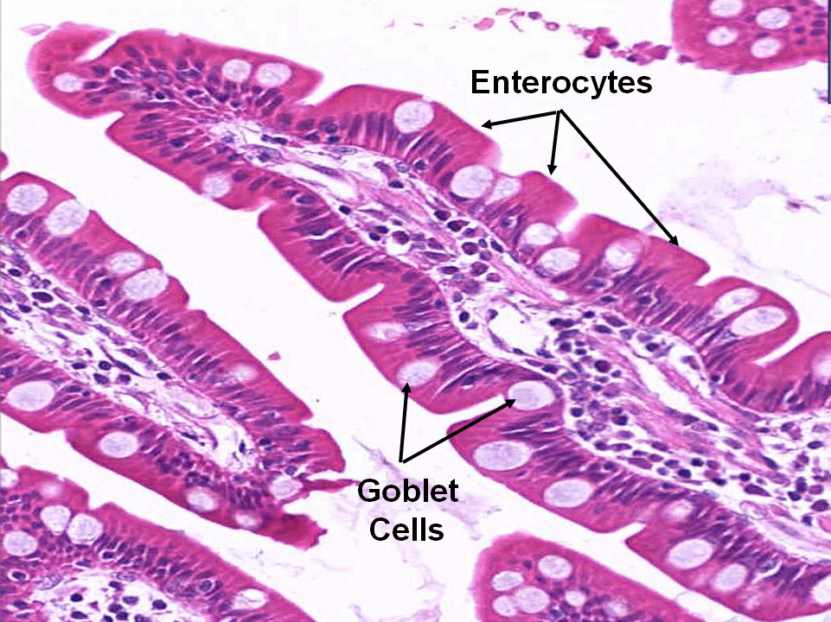
Клітинний склад кишкового епітелію

Slide 43
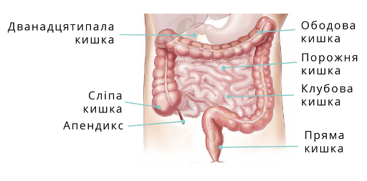
Товстий кишечник
Включає такі відділи:
Сліпа кишка;
Ободова кишка (висхідна, поперечна, нисхідна, сигмоподібна);
Пряма кишка.

Slide 44
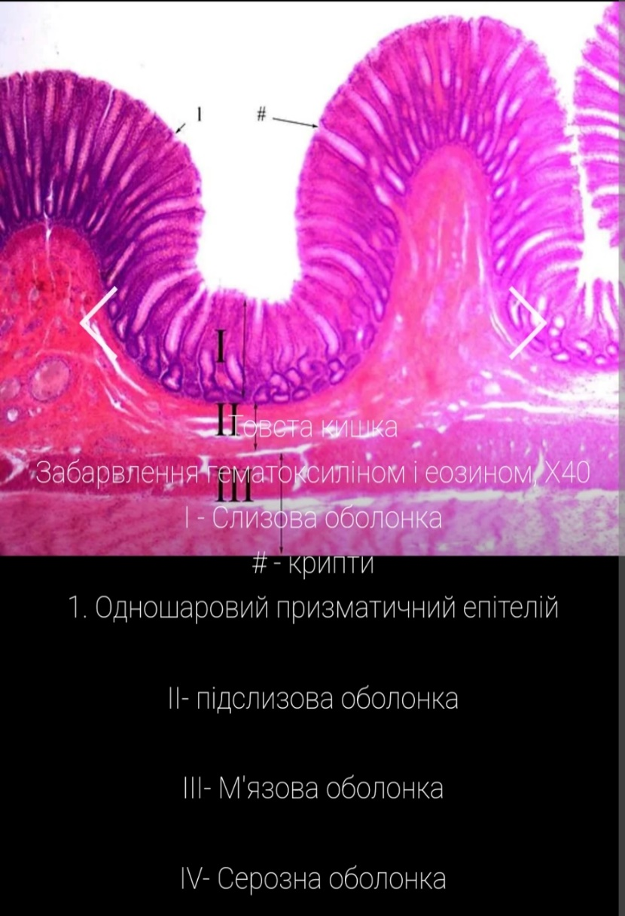
Товстий кишечник
Слизова із підслизовою утворюють циркулярні складки
Рельєф слизової представлений криптами.
Ворсинок немає

Slide 45
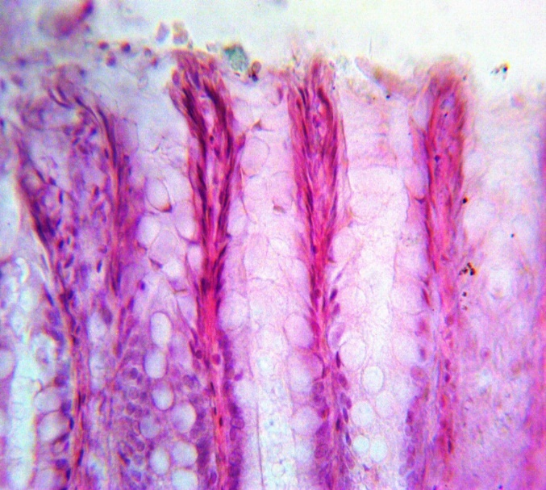
Товстий кишечник
Епітелій одношаровий призматичний, формує крипти.
Містить велику кількість келихоподіних клітин, що виробляють слиз.

Slide 46
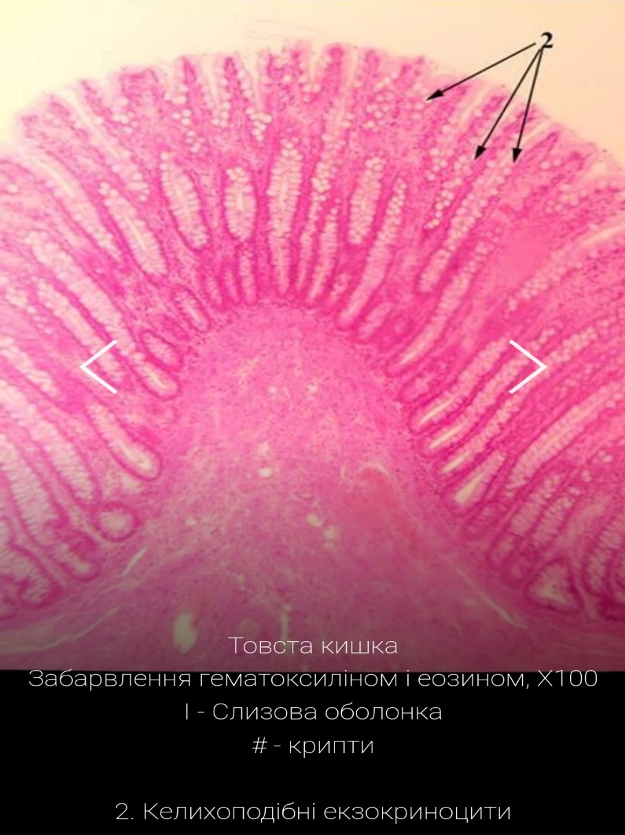
Товстий кишечник
М’язова оболонка має 2 шари:
внутрішній циркулярний - суцільний,
зовнішній поздовжній не суцільний, формує три стрічки, які сприяють утворенню гаустр.

Slide 47
Пряма кишка
Епітелій:
в верхньому відділі - одношаровий призматичний,
в стовпчатій зоні - багатошаровий кубічний,
в проміжній зоні - багатошаровий плоский незроговілий,
в шкірній - багатошаровий плоский зроговілий.
М’язова оболонка в верхній третині утворена гладкою м’язовою тканиною,
в нижній третині утворена скелетною посмугованою м’язовою тканиною та формує анальний сфінктер.
Нижня третина кишки лежить екстраперитонеально, тому зовнішня оболонка в цьому відділі – адвентиційна.

Slide 48
Порівняння будови різних відділів травної трубки
Відділ ШКТ | Епітелій
Глотка та стравохід | Багатошаровий плоский незроговілий
Шлунок | Одношаровий циліндричний
Тонкий кишечник | Одношаровий циліндричний
Товстий кишечник Нижня 1/3 прямої кишки | Одношаровий циліндричний Багатошаровий плоский незроговілий

Slide 49
Відділ ШКТ | Макрорельєф – утворений слизовою та підслизовою оболонками | Мікрорельєф - утворений слизовою оболонкою
Глотка та стравохід | Поздовжні складки
Шлунок | Складки (орієнтовані у різних напрямках), поля | Ямки та шлункові залози
Тонкий кишечник | Циркулярні складки | Ворсинки та крипти
Товстий кишечник | Циркулярні складки, гаустри | Крипти

Slide 50
Відділ ШКТ | М’язова оболонка
Глотка стравохід | Скелетна м’язова тканина, 2 шари Верхня 1/3 - скелетна м’язова тканина Середня 1/3 – обидва види Нижня 1/3 - гладенька м’язова тканина 2 шари
Шлунок | Гладенька м’язова тканина, 3 шари
Тонкий кишечник | Гладенька м’язова тканина, 2 шари
Товстий кишечник Нижня 1/3 прямої кишки | Гладенька м’язова тканина, 2 шари Скелетна м’язова тканина, 2 шари

Slide 51
Відділ ШКТ | Зовнішня оболонка
Глотка та стравохід | Адвентиційна
Шлунок | Серозна
Тонкий кишечник | Серозна
Товстий кишечник Нижня 1/3 прямої кишки | Серозна Адвентиційна

Slide 52
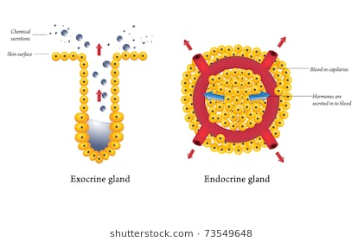
Травні залози:
Слинні залози.
Підшлункова залоза.
Печінка.
Залози слизової та підслизової оболонок
органів, що входять до травної трубки.
Секреція — процес виробництва та виділення клітиною або залозою будь-яких речовин — секретів.
Розрізняють екзокринну та ендокринну секрецію та залози

Slide 53
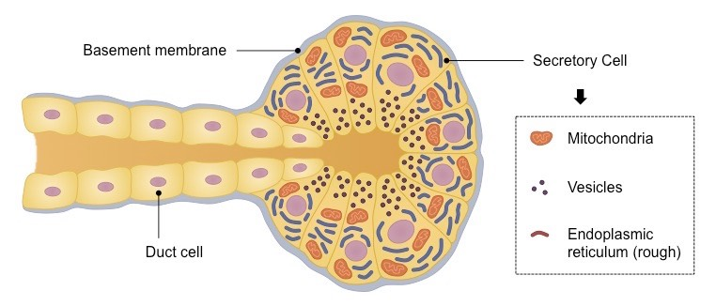
Екзокринні залози (залози зовнішньої секреції) – залози, що виділяють через вивідні протоки речовини, що виробляються ними, на поверхню тіла, слизових оболонок або порожнин.

Slide 54
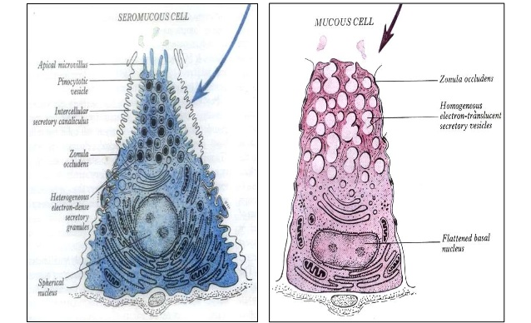
Розрізняють два типи секретів екзокринних залоз
(за хімічним складом):
серозний (білковий) та мукозний (слизовий)
Клітини: Сероцит Мукоцит

Slide 55

Кінцеві відділи екзокринних залоз
Альвеолярні
Трубчасті
Альвеолярно-трубчасті

Slide 56


За будовою вивідної протоки
Прості
Складні

Slide 57
Залози-органи
Залоза покрита сполучнотканинною капсулою, від якої відходять перегородки - септи, які ділять залозу на частки, які, в свою чергу, діляться на часточки
Залозистий епітелій утворює паренхіму залози
Сполучна тканина утворює строму
Паренхіма включає:
секреторні відділи (ацинуси)
вивідні протоки

Slide 58

Великі слинні залози
Кінцеві відділи слинних залоз (за типом секрету):
Привушна слинна залоза (серозні)
Під'язикова слинна залоза (слизово-білкові)
Піднижньощелепна слинна залоза (змішані)
Серозні (білкові)
Складаються із сероцитів
Слизові
Складаються із мукоцитів
Змішані (складаються з мукоцитів і сероцитів)

Slide 59


Привушна слинна залоза: велике збільшення (Х100). Забарвлення гематоксилін-еозин.
3. міжчасточкові вивідні протоки
⃰ білкові секреторні відділи
4. сероцити
5. міоепітелальні клітини
6. внутрішньочасточкові вставні протоки
Привушна слинна залоза: мале збільшення (Х40). Забарвлення гематоксилін-еозин.
1. сполучнотканинна капсула
2. сполучнотканинні прошарки
3. міжчасточкові вивідні протоки
⃰ білкові секреторні відділи

Slide 60

Змішана слинна залоза: велике збільшення (Х100). Забарвлення гематоксилін-еозин.
1. Слизові секреторні відділи
2. Білкові секреторні відділи
3. Змішані секреторні відділи

Slide 61
Печінка
Травна (жовч бере участь в емульгації і розщепленні жирів);
Дезінтоксикаційна (знешкодження токсичних речовин);
Захисна (здатність спеціальних клітин печінки до фагоцитозу);
Метаболічна (синтез усіх білків плазми крові, глікогену, холестерину, жовчних кислот і білірубіну, регуляція всіх видів обміну, інактивація гормонів і біологічно активних речовин);
У печінці накопичуються жиророзчинні вітаміни (А, Д, Е, К);
Печінка є депо крові;
Ендокринна функція - синтез гормонів соматомединів;
Кровотворна функція - печінку в ембріогенезі є кровотворним органом.

Slide 62

Кровопостачання печінки
Система притоку: ворітна вена, печінкова артерія – часткові артерії і вени – сегментарні артерії і вени – між часточкові артерії і вени – навколо часточкові артерії і вени.
Система циркуляції: синусоїдні капіляри
Система відтоку: центральна вена – збірні (підчасточкові) вени – печінкові вени – нижня порожниста вена.

Slide 63


Печінка людини. Забарвлення гематоксилін-еозин (х40):
1.часточки
2. центральна вена
Печінка свині. Забарвлення пікрофуксином за Ван Гізоном:
1. прошарки сполучної тканини
2. центральна вена

Slide 64

Мікроскопічна будова печінки
Вкрита вісцеральним листком очеревини, щільно зрощеним зі сполучнотканинною капсулою.
Структурно-функціональною одиницею є часточка, яка має вигляд шестигранної призми. Міжчасткова сполучна тканина формує строму органа. Вона розвинута слабо. По кутах часточок локалізуються печінкові тріади (міжчасточкові артерія, вена та жовчний проток). Печінкові часточки побудовані з печінкових балок, які складаються з двох рядів клітин – гепатоцитів.

Slide 65

Між балками розташовані синусоїдні капіляри. Між гепатоцитами і ендотеліальними клітинами капілярів знаходиться простір Діссе, в якому розташовані мікроворсинки гепатоцитів, ретикулярні волокна, перисинусоїдні ліпоцити (клітини Ітто), макрофаги (клітини Купфера), pit-клітини (мають протипухлинну активність). Просвіт жовчних капілярів обмежений плазмолемою біліарної поверхні гепатоцитів. Бічні поверхні гепатоцитів з’єднані щільними контактами.
Схема розміщення клітин в печінці

Slide 66

Гепатоцити – основні клітини печінки – беруть учать у реалізації переважної більшості її функцій. Мають полігональну форму і дві поверхні: васкулярну – до гемокапіряру, та біліарну – до жовчного капіляру. У цитоплазмі добре розвинуті органели загального призначення. Є різні включення.
Основні характеристики та функції гепатоцитів:
Метаболізм та енергія: зберігають вуглеводи (глікоген) та жири, перетворюючи їх на енергію.
Детоксикація: розщеплюють та виводять з крові токсини, алкоголь, ліки.
Синтез: виробляють білки крові (альбумін, фактори згортання), жовч, холестерин.
Структура: мають багато мітохондрій для енергозабезпечення та розташовані рядами, формуючи печінкові часточки.

Slide 67
Зірчасті макрофаги (клітини Купфера) локалізуються між ендотеліоцитами або на їх поверхні. Їм власна висока фагоцитарна активність. Моноцитарне походження. В цитоплазмі мають добре розвинений лізосомальний апарат.
Перисинусоїдні ліпоцити (клітини Ітто) локалізуються у просторі Діссе. Мають слабо розвинені органели. В цитоплазмі містять жиророзчинені вітаміни.
Крім класичної печінкової часточки, структурно-функціональними одиницями печінки вважають також портальну часточку і печінковий ацинус.
Портальна часточка має трикутну форму. В центрі її знаходиться тріада. А в кутах центральні вени.
Ацинус – має форму ромба, в гострих кутах якого знаходяться центральні вени, а в тупих – тріади.

Slide 68

Підшлункова залоза (pancreas)
Це змішана залоза,яка складається з екзокринної та ендокринної частин.
Екзокринна частина виробляє панкреатичний сік, багатий на травні ферменти (трипсин, ліпаза, амілаза), які надходять по вивідній протоці до дванадцятипалої кишки, де беруть участь в розщепленні білків, жирів та вуглеводів.
Ендокринна частина синтезує гормони (інсулін, глюкагон, соматостатин, панкреатичний поліпептид), які беруть участь у регуляції обміну речовин у тканинах

Slide 69
Морфологічна характеристика підшлункової залози
Підшлункова залоза складається зі строми та паренхіми.
Строма представлена сполучнотканинною капсулою, від якої відходять перегородки, що розділяють залозу на часточки. Всередині часточок строма представлена сіткою ретикулярних волокон. Часточки включають екзокринні та ендокринні елементи.
Структурно-функціональною одиницею екзокринної частини є панкреатичний ацинус, який складається з 8-12 секреторних клітин – ациноцитів і кількох плоских клітин вставної протоки – центроацинозних клітин.
Ациноцити мають форму конуса. Розрізняють гомогенну зону, яка розташована у базальній частині клітини. В ній розташоване ядро та синтетичний апарат
(ЕПС, комплекс Гольджі, мітохондрії). Зимогенна зона знаходиться в апікальній частині, містить ацидофільні гранули зимо гену (проферменти) і забарвлюється оксифільно.
Система протоків складається з вставних протоків – міжацинозних – міжчасткових – загальної протоки

Slide 70


Slide 71

Рис. 1. Підшлункова залоза: 1 - ductus choledochus; 2 - v. portae; 3 - a. hepatica propria; 4 - plexus; coeliacus; 5 - truncus coellacus; 6 - nodi lymphatic! coeliaci; 7 - a. gastroduodenalis; 8 - a. lienalis et plexus lienalis; 9 - nodi lymphatici pancreaticolienales; 10 - lien; 11 - ductus pancreaticus; 12 - a. mesenterica sup. et plexus mesentericus sup.; 13 - v. mesenterica sup.; 14 - a. et v. pancreaticoduodenal Inf.; 15 - papilla duodeni major; 16 - papilla duodeni minor; 17 - ductus pancreatlcus accessorius; 18 - duodenum; 19 - a. et v. pancreaticoduodenal sup.; 20 - ren dext.; 21 - gl. suprarenalis dext.; 22 - gl. suprarenalis sin.; 23 - ren sin.; 24 - ramus pancreaticus (a.lienalis).
Рис. 2. Підшлункова залоза (мале збільшення): 1 - кінцеві відділи залоз; 2 - острівець Лангерганса; 3 - междольковая сполучна тканина; 4 - междольковый вивідний проток.
Рис. 3. Острівець Лангерганса (велике збільшення): 1 - А-клітини; 2 - В-клітини; 3-клітини, позбавлені гранул (С клітини).
Рис. 4. Центроацинарні клітини.

Slide 72
Ендокринна часина – острівці Лангерганса – розташовані між
панкреатичними ацинусами. Складаються з ендокриноцитів –
інсулоцитів – між якими розміщуються кровоносні капіляри фенестрованого типу.
Типи ендокриноцитів:
Α-клітини – синтезують глюкогон, який підвищує рівень глюкози в крові шляхом розщеплення глікогену (20-25%).
В-клітини – синтезують інсулін, який знижує рівень глюкози в крові
завдяки тому, що збільшує проникні сит мембран щодо глюкози (70- 75%).
Д-клітини синтезують соматостатин, який зменшує синтез глюкогону, інсуліну і ферментів підшлункової залози (5-10%).
Д₁-клітини синтезують вазоактивний інтестинальний поліпептид, який
знижує артеріальний тиск і стимулює виділення соку та гормонів підшлункової залози.
РР- клітини синтезують панкреатичний поліпептид, який стимулює виділення шлункового і панкреатичного соку (2-5%)

Slide 73


Підшлункова залоза людини. Забарвлення гематоксилін-еозин (х40):
1.сполучнотканинна капсула
2. перегородки
٭ часточки
3. міжчасточкові вивідні протоки
Підшлункова залоза людини. Забарвлення гематоксилін-еозин (х400):
# панкреатичний ацинус
5. ациноцити
6. центроацинозні епітеліоцити
## острівці Лангерганса
8. інсуліноцити

Slide 74
РЕКОМЕНДОВАНА ЛІТЕРАТУРА
Основна
Гістологія. Цитологія. Ембріологія : підручник. / за рередакцією Луцик О. Д., Чайковський Ю. Б. Вінниця: Нова книга, 2018. 592 с.
Грабовий О. М., Яременко Л. М. Компендіум з спеціальної гістології та ембріології. Київ: Книга-плюс, 2020. 344 с.
Вахнюк Т. Гістологія з технікою гістологічних досліджень Київ: Медицина, 2018. 260 с.
Грабовий О. М., Чайковський Ю. Б., Яременко Л. М. Практикум з гістології, цитології та ембріології. Київ: Книга-плюс, 2022. 80 с.
Степаненко О., Мар’єнко Н. Гістологія, цитологія та ембріологія. Атлас гістологічних зображень з описами. Київ: Медицина, 2024. 328 с.
Павлина В., Росс М . Г. Гістологія: підручник і атлас у 2-х томах : підручник. Київ : Медицина, 2021.
Mescher A. L. Junqueira's Basic Histology: Text and Atlas. McGrawHill.16th ed., 2021. 576 p.
Додаткова
Дзержинський М. Е., Пазюк Л. М., Вороніна О. К., Гарматіна С. М., Островська Г. В. Альбом для лабораторних занять з курсу "Гістологія". Київ: Фітосоціоцентр, 2020. 50 с.
Ross M. H., Pawlina W. Histology: a text and atlas 6th edition. Lippincott Williams & Wilkins, 2011. 996 p.

Slide 75
ДЯКУЮ ЗА УВАГУ!

